Slide 1

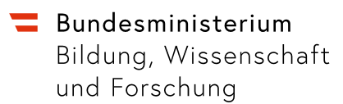
Climate Ready Schools
Baumbeurteilung
Schule, Datum
gefördert aus Mitteln des
Bundesministeriums für Bildung, Wissenschaft und Forschung

Slide 2
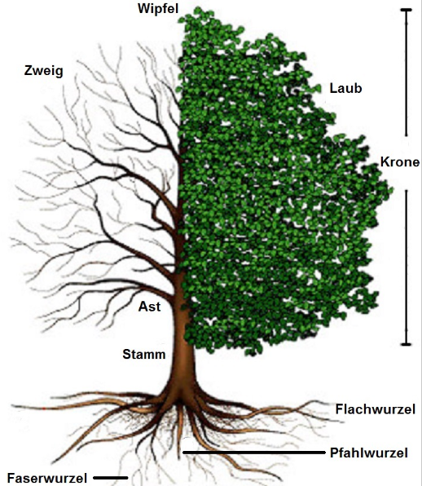
Begrifflichkeiten für die Baumbeurteilung
Krone
Stamm
Stammfuß/Wurzelanläufe
Baumumfeld
Abb. 1: Begrifflichkeiten an einem Baum (www1)
gefördert aus Mitteln des
Bundesministeriums für Bildung, Wissenschaft und Forschung

Slide 3
Entwicklungsphase nach der ÖNORM L 1122
  Jugendphase
    Dauer: 15 – 25 Jahre am Standort
    Beispiel: 18 – 20 cm StU in 1 m Höhe sind ca. 8 – 12 Jahre
    Maßnahmen: Anwuchs- und Entwicklungsarbeiten
  Reifungsphase
    Dauer: 30 – 80 Jahre, abhängig vom Standort, Baumart, angestrebter Funktion
    Maßnahmen: Kronenerziehungsschnitt nach der Jungbaumphase nach 6.2.3 ÖNORM L 1122
gefördert aus Mitteln des
Bundesministeriums für Bildung, Wissenschaft und Forschung

Slide 4
Entwicklungsphase nach der ÖNORM L 1122
  Alterungsphase
    Dauer: Ab ca. 80 Jahren
    Merkmale: Höchster Wert für das Orts- und Landschaftsbild, für das Klima, die Wohlfahrtswirkung der Bevölkerung, beginn der Entwicklung spezieller Habitatstrukturen
    Maßnahmen: Entfernung von Totholz
  Altbaumphase (Veteranenphase)
    Zeitraum nach der Alterungsphase bis zum Absterben des Baumes
    Merkmale: Verlust an Kronenvolumen überwiegt den Zuwachs, Baumhöhe und Kronendurchmesser nehmen ab, ökologischer Wert steigt
    Maßnahmen: Bruchsicheres und zu erhaltendes Totholz kann in der Krone verbleiben
gefördert aus Mitteln des
Bundesministeriums für Bildung, Wissenschaft und Forschung

Slide 5
Entwicklungsphase nach der ÖNORM L 1122
  Abgestorbener Baum
    Zeitraum: Nach der Altbaumphase (Veteranenphase)
    Merkmale: Abgestorben, keine Blätter oder Knospen
    Maßnahme: Erhalt als Ganzes oder Fragmente durch Schnittmaßnahmen, Abspannungen oder Absperrungen
gefördert aus Mitteln des
Bundesministeriums für Bildung, Wissenschaft und Forschung

Slide 6
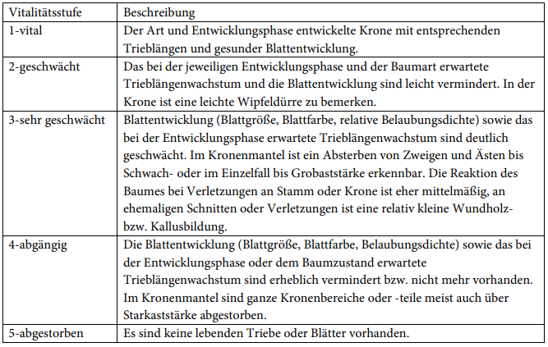
Vitalität des Baumes
Bestimmung nach Schulnoten
Abhängig von Blattgrün, Blattgröße, Dichte der Belaubung, Kronendichte
Keine Verwechslung mit dem Schadenszustand
Weitere Möglichkeit nach den Vitalitätsstufen nach Roloff
Bildquelle: Klug 2017
gefördert aus Mitteln des
Bundesministeriums für Bildung, Wissenschaft und Forschung

Slide 7
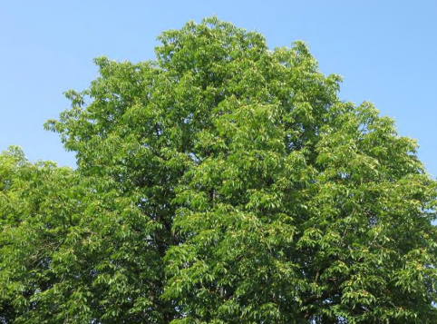
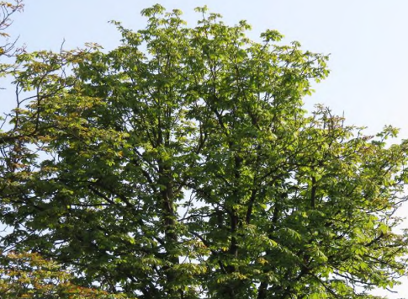
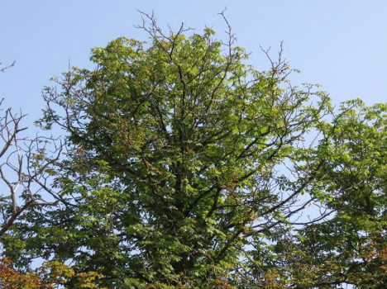
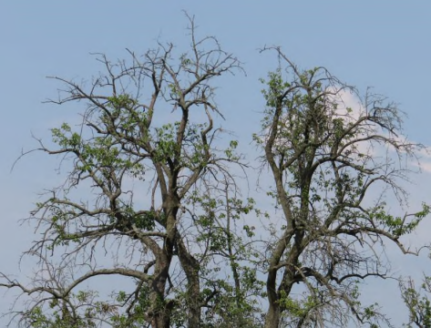
Vitalität des Baumes
Vitalität 1 – vital
Vitalität 2 –
leicht geschwächt
Bildquelle: Klug 2017
Bildquelle: Klug 2017
Vitalität 3 –
sehr geschwächt
Vitalität 4 – abgängig
Bildquelle: Klug 2017
Bildquelle: Klug 2017
gefördert aus Mitteln des
Bundesministeriums für Bildung, Wissenschaft und Forschung

Slide 8
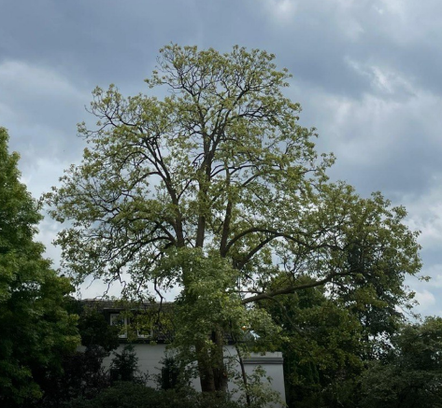
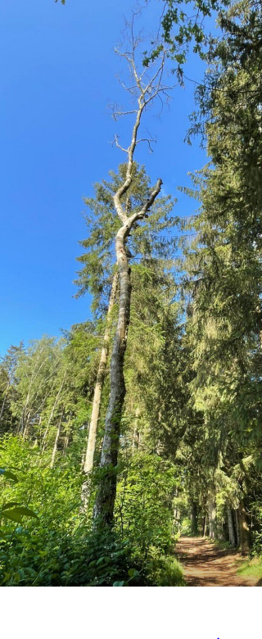
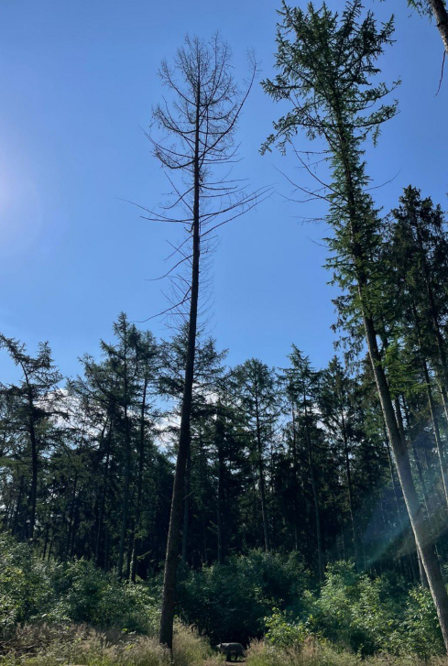
Vitalität des Baumes
Bildquelle: Heider 2024
Bildquelle: Heider 2024
Bildquelle: Heider 2024
gefördert aus Mitteln des
Bundesministeriums für Bildung, Wissenschaft und Forschung

Slide 9
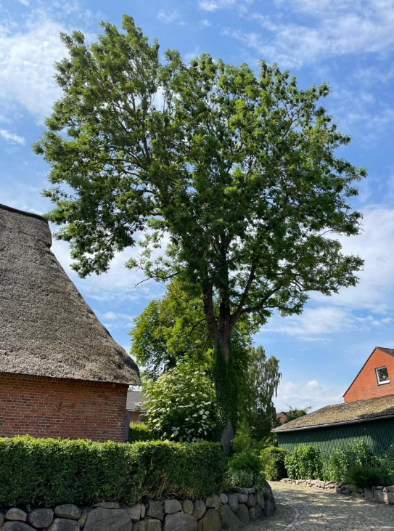
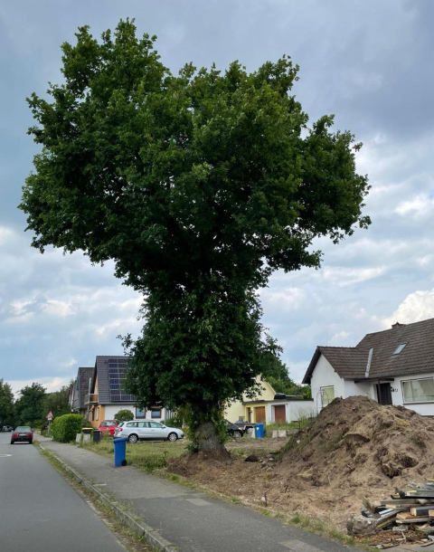
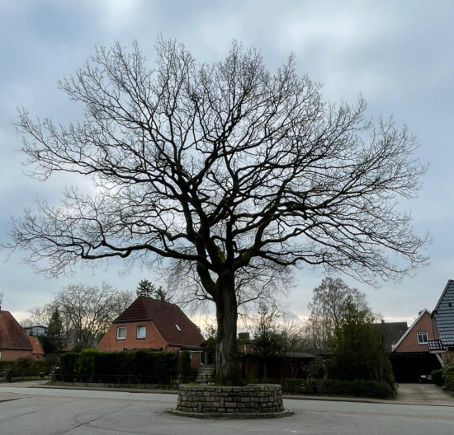
Vitalität des Baumes
Bildquelle: Heider 2024
Bildquelle: Heider 2024
Bildquelle: Heider 2024
gefördert aus Mitteln des
Bundesministeriums für Bildung, Wissenschaft und Forschung

Slide 10
Schadsymptome
Differenziert nach Stammfuß, Stamm und Krone
Unabhängig von der Vitalität
Lassen Rückschlüsse auf die Verkehrssicherheit ziehen
gefördert aus Mitteln des
Bundesministeriums für Bildung, Wissenschaft und Forschung

Slide 11
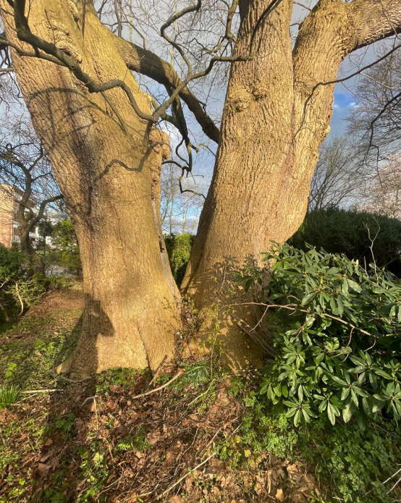
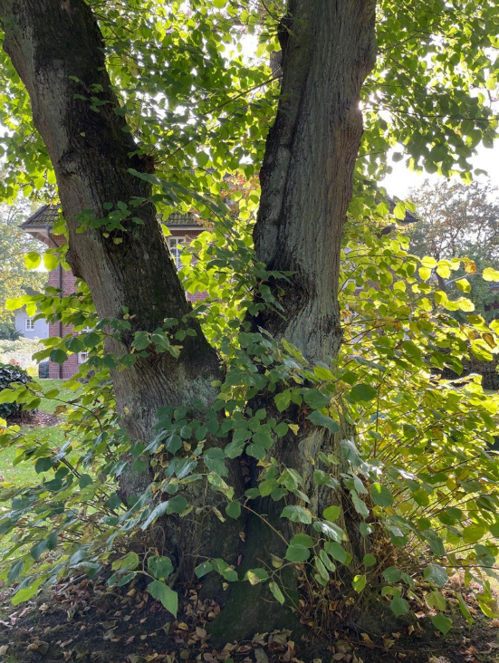
Schadsymptome
2 – stämmiger Baum
2 – stämmiger Baum
Stockaustriebe, diese sollten für eine aussagekräftige Stammfußkontrolle entfernt werden
→ Angabe von bbbbMaßnahmen
Bildquelle: Heider 2024
Bildquelle: Heider 2024
gefördert aus Mitteln des
Bundesministeriums für Bildung, Wissenschaft und Forschung

Slide 12
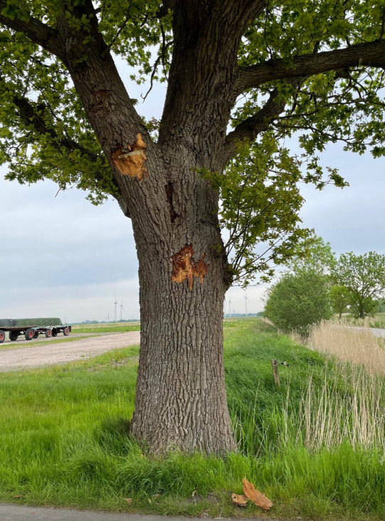
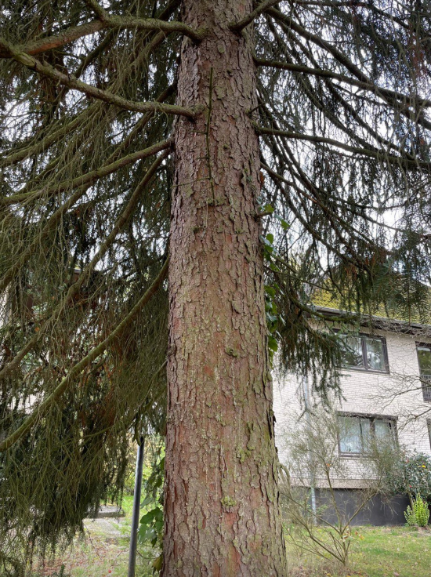
Schadsymptome
1 – stämmiger Baum
Verletzungen am Stamm
Austriebe (rechts)
→ Angabe von Maßnahmen:
Verletzung sauber nachschneiden und mit lichtundurchlässiger Folie abdecken
1 – stämmiger Baum
Harzfluss (weiter beobachten)
Bildquelle: Heider 2024
Bildquelle: Heider 2024
Bildquelle: Heider 2023
Bildquelle: Heider 2023
gefördert aus Mitteln des
Bundesministeriums für Bildung, Wissenschaft und Forschung

Slide 13
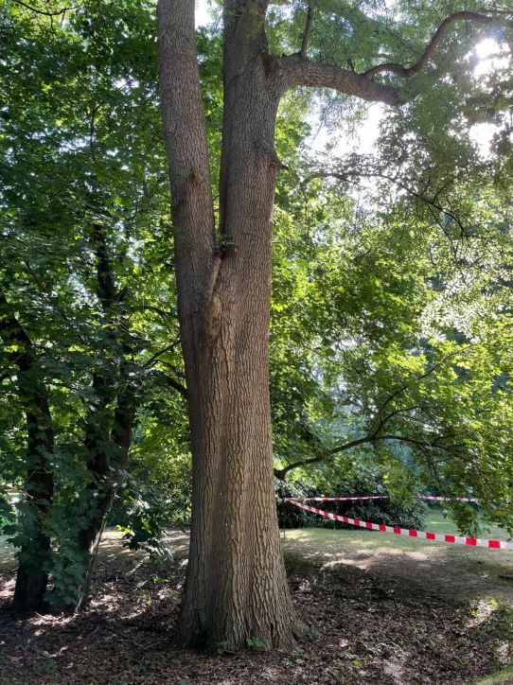
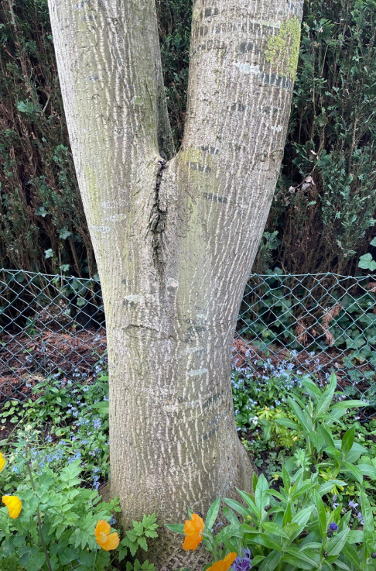
Schadsymptome
1 – stämmiger Baum
V – Zwiesel mit Ohrenbildung (weiter beobachten)
1 – stämmiger Baum
V – Zwiesel mit geringer Ohrenbildung (weiter beobachten)
Bildquelle: Heider 2023
Bildquelle: Heider 2022
gefördert aus Mitteln des
Bundesministeriums für Bildung, Wissenschaft und Forschung

Slide 14
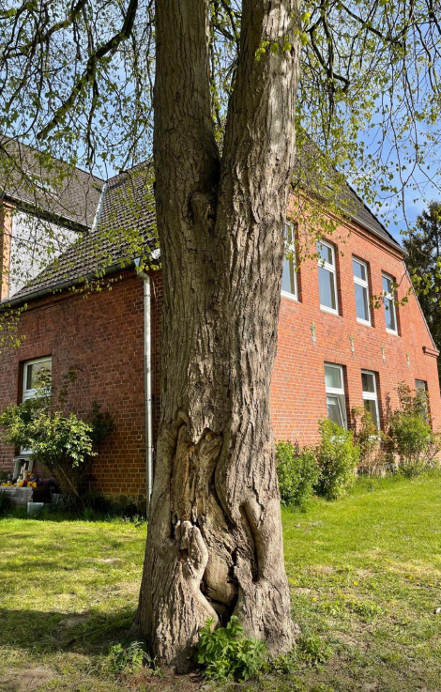
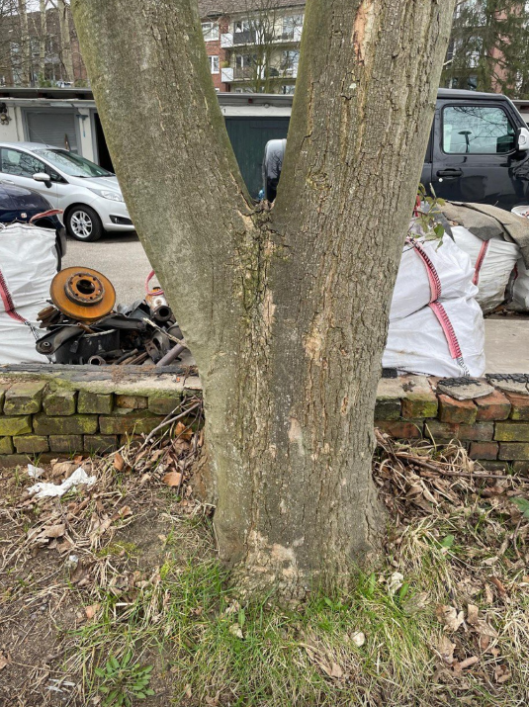
Schadsymptome
1 – stämmiger Baum
V – Zwiesel (weiter beobachten)
Verletzung am Stamm
1 – stämmiger Baum
V – Zwiesel ohne Ohrenbildung (unbedenklich, weiter beobachten)
Rindenauffälligkeiten, teils leichte Verletzungen (bei einem Bergahorn normal, dass die Borke im Alter schuppig wird)
Bildquelle: Heider 2022
Bildquelle: Heider 2022
gefördert aus Mitteln des
Bundesministeriums für Bildung, Wissenschaft und Forschung

Slide 15
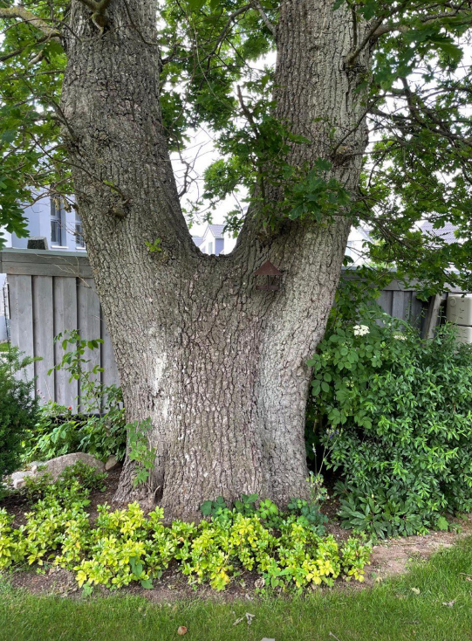
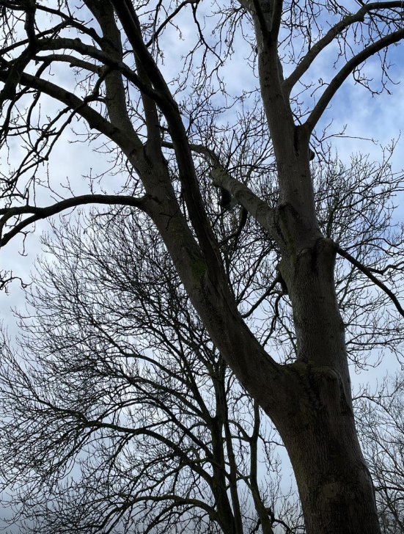
Schadsymptome
1 – stämmiger Baum
U – Zwiesel, unbedenklich
Austriebe
1 – stämmiger Baum
Seitlicher Starkast hat sich zu einem U – Zwiesel entwickelt (unbedenklich)
Astungswunden
Bildquelle: Heider 2022
Bildquelle: Heider 2023
gefördert aus Mitteln des
Bundesministeriums für Bildung, Wissenschaft und Forschung

Slide 16
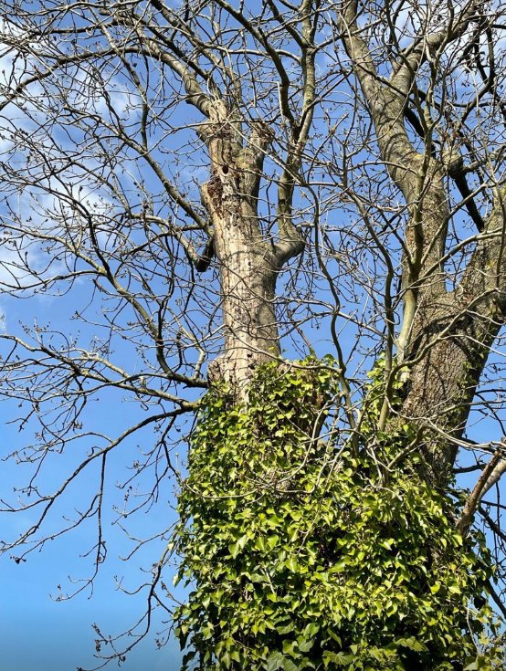
Schadsymptome
Efeu
Spechtloch
Verletzungen (Rinde fehlt)
Zwiesel unter dem Efeu
Austriebe
Maßnahmen:
Efeuentfernung (Kontrolle Zwiesel)
Höhenkontrolle des Spechtloches
Im Anschluss weitere Maßnahmen
z.B. Einkürzung = Reduktion der Höhe, damit das Spechtloch erhalten bleib und der Ast nicht unkontrolliert abbricht
Bildquelle: Heider 2022
gefördert aus Mitteln des
Bundesministeriums für Bildung, Wissenschaft und Forschung

Slide 17
Relevante Kriterien
Baumart
Entwicklungsphase
Vitalitätsstufe
Verkehrssicherheit → Ja/Nein/Zweifelhaft?
Angabe von Maßnahmen
Dokumentation der Kontrolle
gefördert aus Mitteln des
Bundesministeriums für Bildung, Wissenschaft und Forschung

Slide 18
Literatur
Klug, Peter (2017): Vitalität von Bäumen. Gammelshausen
www1 = https://sl.bing.net/bq8ef0YQQdo (09.10.204)
gefördert aus Mitteln des
Bundesministeriums für Bildung, Wissenschaft und Forschung

